Slide 2
CHAPTER 02 데이터의 입력과 편집
Section
01
엑셀의 작업 구조
Section
02
빠른 실행 도구 모음과 리본 메뉴 편집하기
Section
03
셀 선택하기
Section
04
데이터 입력하기
Section
05
자동 채우기 핸들
Section
06
워크시트 관리
Section
07
행ㆍ열 관리

Slide 3
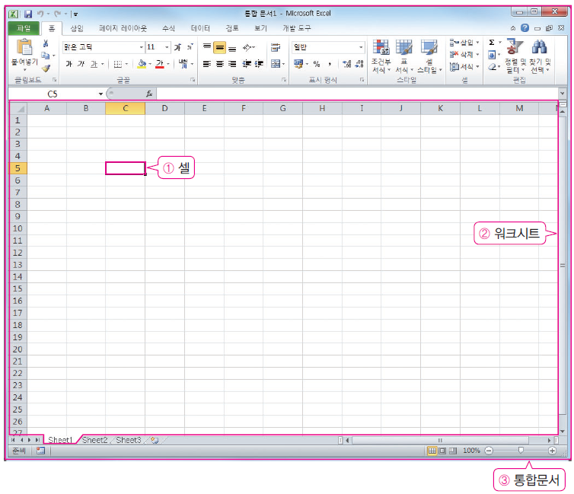
01. 엑셀의 작업 구조
엑셀의 작업 구조
계산 용지 모음에 해당하는 회계장부와 유사한 구조를 가짐.

Slide 4
01. 엑셀의 작업 구조
① 셀(최소 데이터 저장소)
엑셀을 실행하면 모눈종이 형태의 직사각형이 넓게 펼쳐지는데 모눈 하나는 데이터를 입력할 수 있는 최소공간으로 ‘셀(Cell)’이라고 부름.
셀에는 고유한 주소가 붙는데 이것을 셀 주소라고 하고 셀 주소는 열 머리글과 행 머리글을 조합해서 만들어짐.
예를 들면, C열과 5행이 만나는 셀 주소는 ‘C5’로 부름.
② 워크시트(셀들의 묶음)
엑셀을 시작하면 나타나는 작업 용지로 가로와 세로의 구분선이 있는 작업영역
기본적으로 3개의 워크시트가 존재하지만 상황에 따라 추가하거나 삭제할 수 있고, 엑셀 옵션 설정을 이용해서 기본적으로 생성되는 워크시트의 수를 바꿀 수도 있음.
③ 통합문서(엑셀로 만든 파일)
엑셀 2010의 문서 파일은 .xlsx라는 확장자를 갖는데 이것은 1개 이상의 워크시트(Worksheet)로 구성

Slide 5
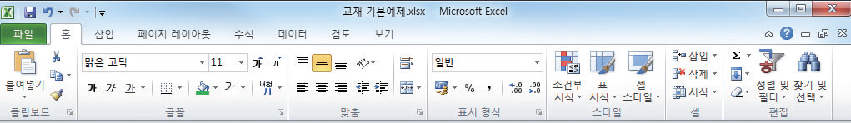
02. 빠른 실행 도구 모음과 리본 메뉴 편집하기
빠른 실행 도구 모음
자주 사용하는 명령을 빠르게 실행할 수 있도록 모아 놓은 메뉴
기본적으로 저장, 실행취소, 다시 실행 명령이 있으며 사용자 편의 따라 명령을 추가하거나 삭제 가능.
빠른실행도구모음

Slide 6
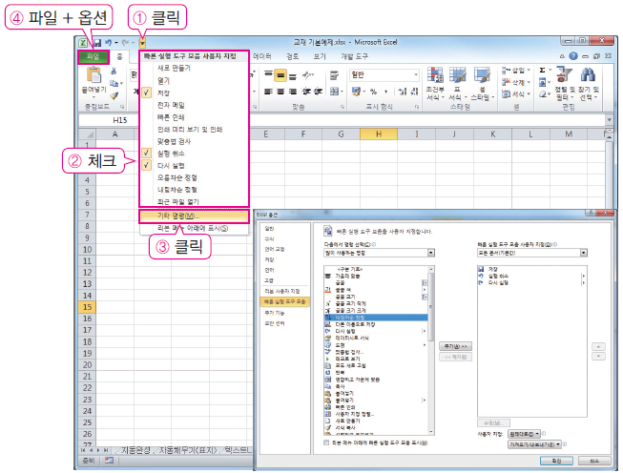
02. 빠른 실행 도구 모음과 리본 메뉴 편집하기
빠른 실행 도구 모음 기능 추가하기
① [빠른 실행 도구 모음]의 [빠른
실행 도구 모음 사용자 지정 ]을
클릭
② 추가할 명령들을 체크하거나,
③ [기타 명령]을 클릭해서 명령을
추가
④ [파일]-[옵션]을 클릭하고,
「Excel 옵션」 대화상자의 [빠
른 실행 도구 모음] 메뉴에서도
편집 가능

Slide 7
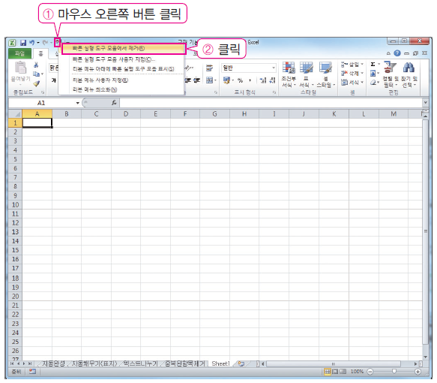
02. 빠른 실행 도구 모음과 리본 메뉴 편집하기
빠른 실행 도구 모음 기능 삭제하기
① 제거할 명령에서 마우스 오른쪽 버튼을 누른 다음
② [빠른 실행 도구 모음에서 제거]
를 클릭

Slide 8
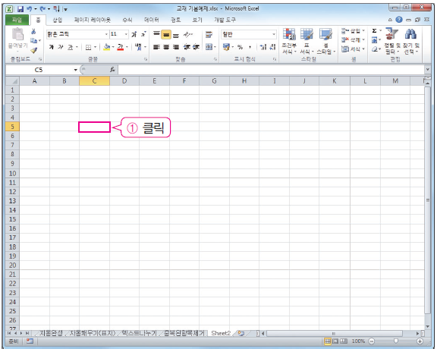
03. 셀 선택하기
하나의 셀 선택과 이동하기
셀을 선택하는 가장 기본적인 방법은 마우스를 이용하는 것이다.
① 하나의 셀을 선택할 때는 선택하
고자 하는 셀을 클릭

Slide 9
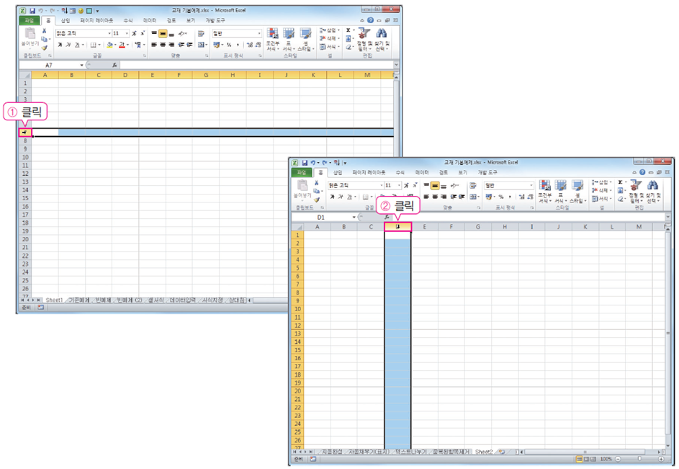

03. 셀 선택하기
여러 개의 셀 선택하기
특정 행이나 열 전체를 선택하려면
① 행 머리글 또는
② 열 머리글 클릭

Slide 10
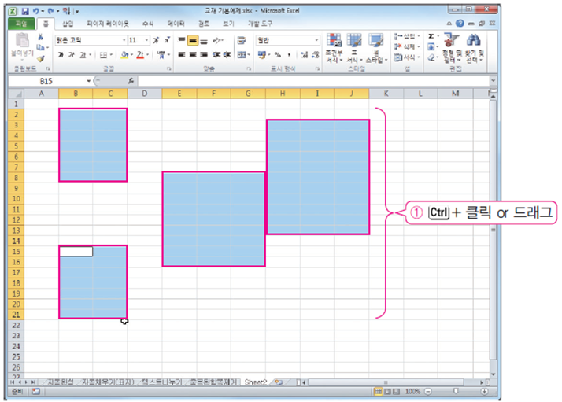

03. 셀 선택하기
여러 개의 셀 선택하기
연속되지 않는 부분을 지정할 때는
① 을 누른 상태에서 클릭하거나 드래그

Slide 11
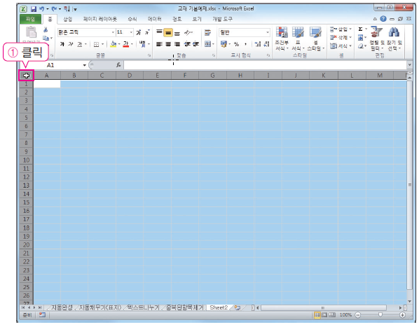
03. 셀 선택하기
워크시트 전체에 블록 설정
① 행 머리글과 열 머리글이 만나는
지점을 마우스로 클릭하면 워크
시트 전체에 블록이 설정

Slide 12
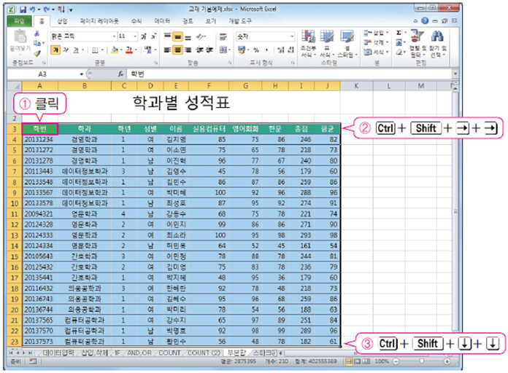


03. 셀 선택하기
데이터 입력부분 전체에 블록 설정
데이터가 입력된 부분 전체를 블록 설정하기 위해서는
① 왼쪽 위(예제의 경우 A3셀)를 클
릭하고
② 키를 누른 다음
③ 키를 누른다.

Slide 13
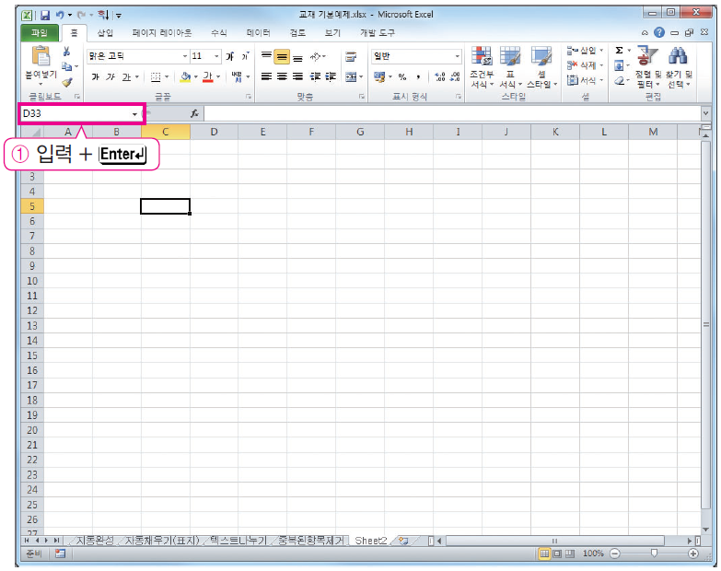

03. 셀 선택하기
이름 상자를 이용해서 셀 선택하기
① 이름 상자에 이동하려는 셀 주소
를 입력하고 키를 누르면,
해당 셀 주소로 한 번에 이동

Slide 14
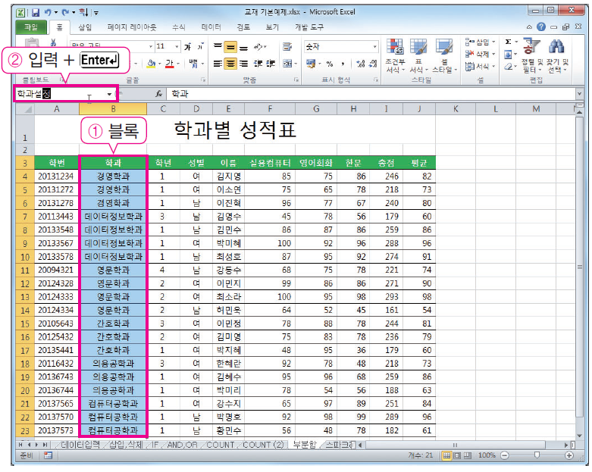
03. 셀 선택하기
이름 상자를 이용해서 셀 선택하기
자주 사용하는 셀 블록의 경우 이름상자에 등록시켜서 사용하면 편리하다.
① 등록시킬 셀들을 블록 설정
② 이름 상자에 등록시킬 이름을 입
력한 후

Slide 15
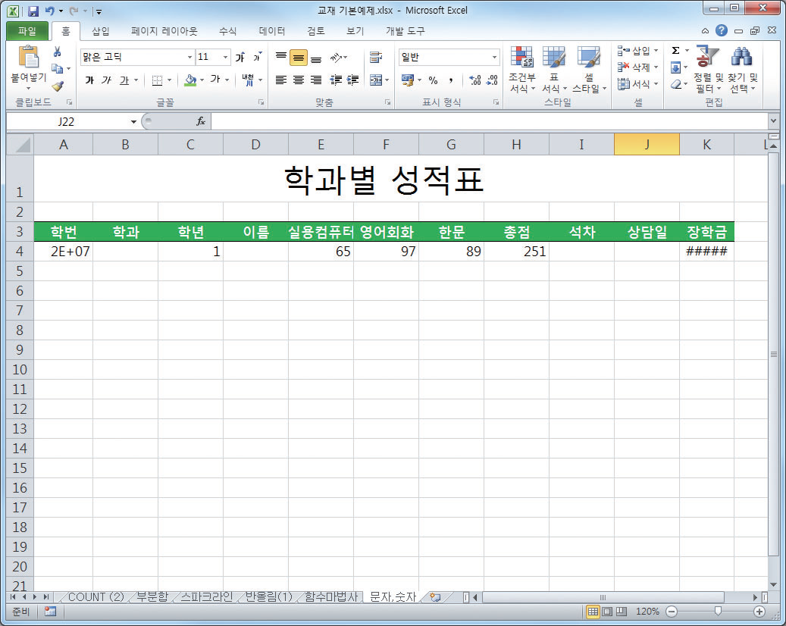
04. 데이터 입력하기
숫자 입력하기
숫자 데이터는 기본적으로 오른쪽으로 정렬
열 너비보다 길이가 긴 숫자를 입력하면 열 너비는 자동으로 늘어남
서식이 없는 숫자 데이터는 지수 형태로 표시
서식이 지정된 숫자 데이터는 ####으로 표시
지수형태로 표시되거나 ####으로 표시된 셀은 너비를 늘여주면 올바르게 표시

Slide 16
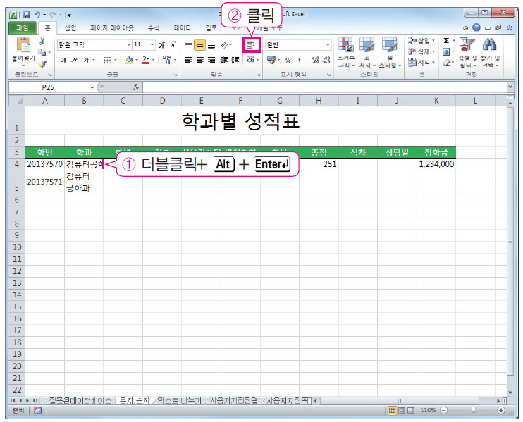

04. 데이터 입력하기
문자 입력하기
숫자와 문자가 혼합된 데이터는 문자데이터
문자데이터는 기본적으로 왼쪽 정렬
열 너비보다 긴 문자는 오른쪽 셀이 비어있을 경우에는 이어서 표시되고, 데이터가 있는 경우에는 긴 만큼의 나머지 데이터가 숨겨져서 표시
이럴 경우,
① 줄 바꿈을 원하는 부분에서 더블
클릭한 다음 키를 누른 상태
에서 키를 누르거나
② [홈] 탭의 [맞춤]그룹에서 [텍스
트 줄 바꿈]을 선택

Slide 17
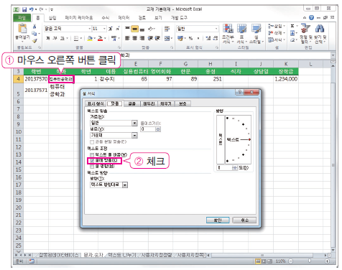
04. 데이터 입력하기
문자 입력하기
셀의 넓이에 맞게 글자크기를 자동 조정하려면
① 셀을 선택하고
마우스 오른쪽 버튼을 클릭하면 나타나는
② 「셀 서식」 대화상자의 [맞춤]
탭에서 [텍스트 조정]-[셀에 맞
춤]을 체크

Slide 18
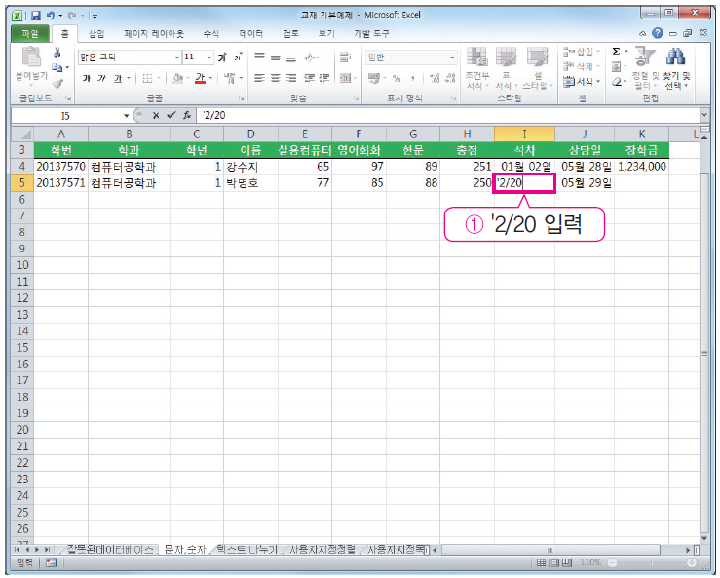
04. 데이터 입력하기
문자 입력하기
엑셀에서 슬래시(/)기호를 사용하면 자동으로 날짜 형식으로 입력
① 입력할 셀에서 어파스트로피(‘)
기호를 입력한 후 ‘2/20’이라고
입력하면 문자 그대로 입력

Slide 19
04. 데이터 입력하기
한자 입력하기
한자를 입력하려면 원하는 글자를 한글로 입력한 후 한자 키를 눌러 변환
한 글자씩 바꿀 때는 한 글자씩 입력하면서 바꾸거나 바꿀 글자에 블록을 씌운 다음 한자 키를 누름
단어로 입력할 때는 단어를 더블 클릭한 후 한자 키를 누르면 추천 단어가 나타나고 그 중에서 선택

Slide 20
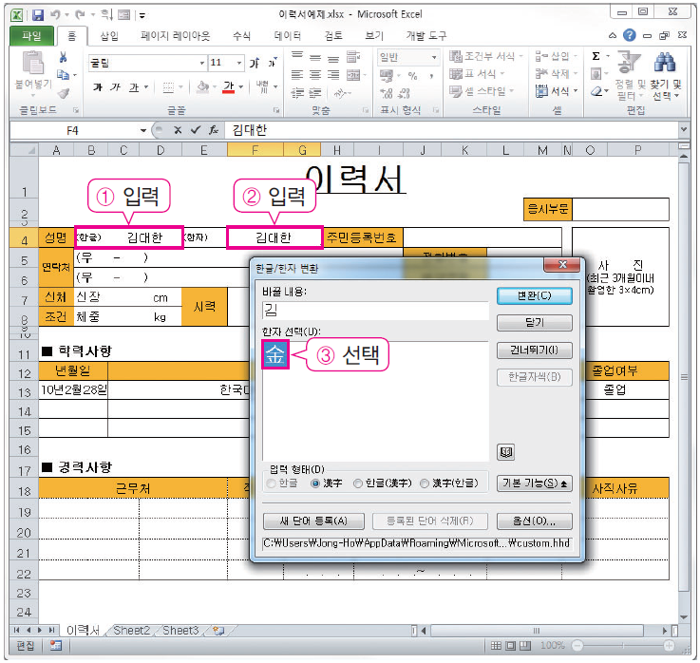
04. 데이터 입력하기
한자 입력하기
① C4셀에 ‘김대한’을 입력한다.
② F4셀에는 ‘김대한’을 입력하고
더블클릭
③ 한자 키를 눌러 목록에서 ‘金’을
선택
※ 동일한 방법으로 나머지 글자도
한자로 변환
※ 이때 ‘김대한’이라는 단어가 한
자 사전에 등록되어 있으면 단어
단위로 변경시킬 수 있다.

Slide 21
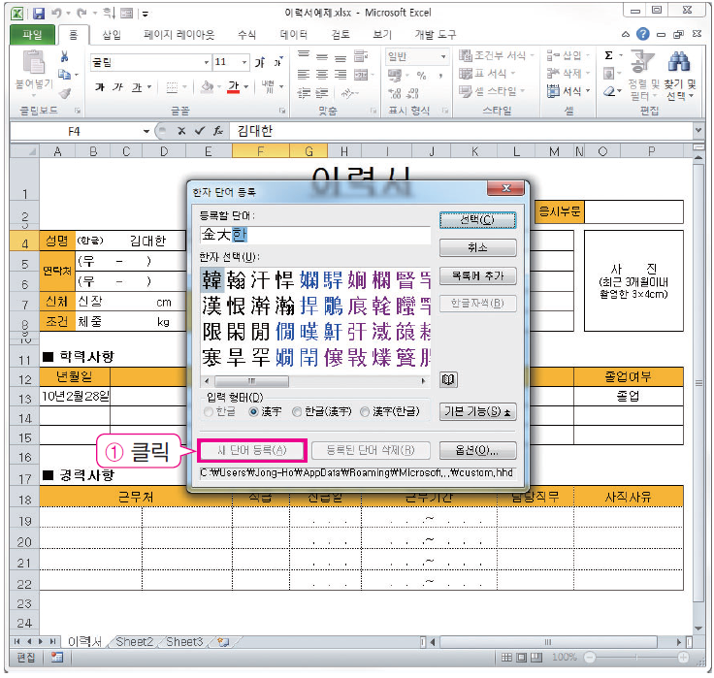
04. 데이터 입력하기
한자 입력하기
자주 사용하는 단어의 경우 한자 사전에 등록 가능
① 한자 사전에 등록할 단어를 입력
한 다음 한자 키를 누르고 「한
글/한자 변환」 대화상자에서
[고급기능]-[새 단어 등록]을
클릭한 다음 단어 등록

Slide 22
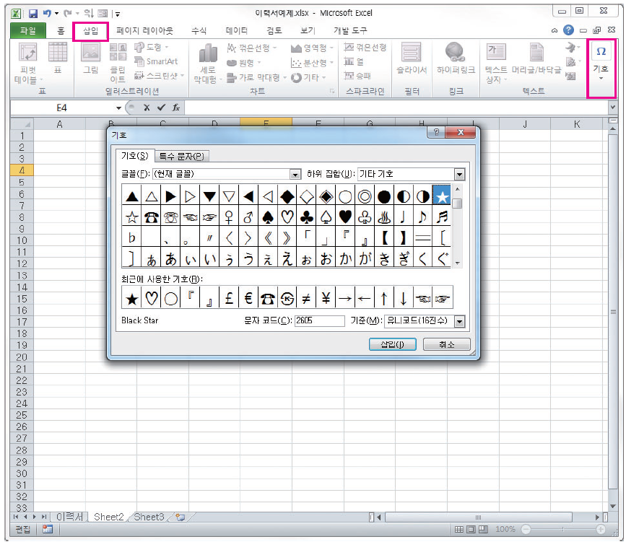
04. 데이터 입력하기
기호(특수 문자) 입력하기
기호는 [삽입] 탭의 [기호] 그룹에서 [기호]를 선택하면 삽입 가능

Slide 23
05. 자동 채우기 핸들
자동 채우기 핸들
자동 채우기 핸들을 이용하면 연속해서 데이터를 복사
단순히 동일한 데이터를 복사하는 경우도 있지만, 일정한 증가 값이나 더하면서 입력 가능
채우기 핸들은 셀 포인터 오른쪽 아래 검정색 점을 말하는데, 마우스 포인터를 위치시키면 큰 십자가( )가 작은 십자가(+)로 바뀜.이때 작은 십자가를 드래그하면, 해당위치까지 데이터가 채워짐

Slide 24
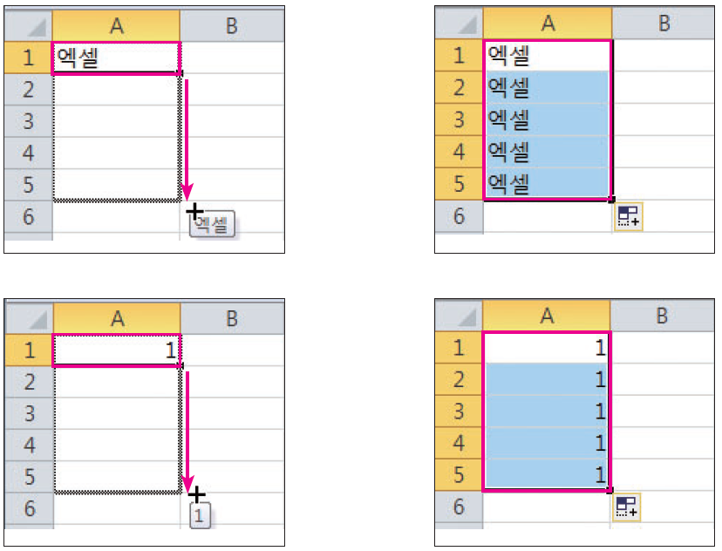
05. 자동 채우기 핸들
셀 데이터 내용 복사해서 자동 채우기
복사하고자 하는 셀의 오른쪽 하단의 채우기 핸들을 드래그해서 문자나 숫자를 복사.

Slide 25
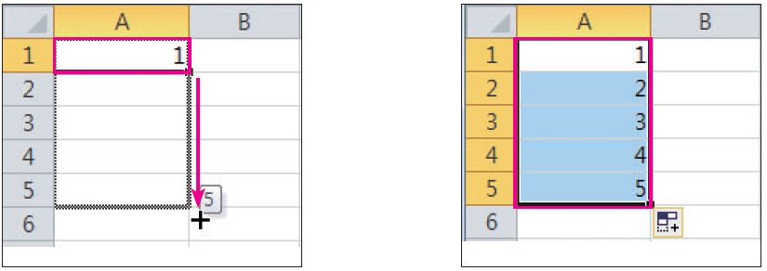

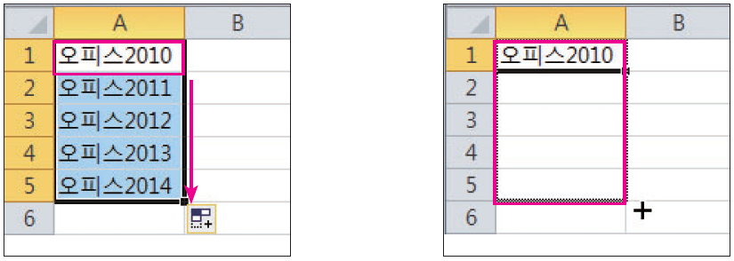
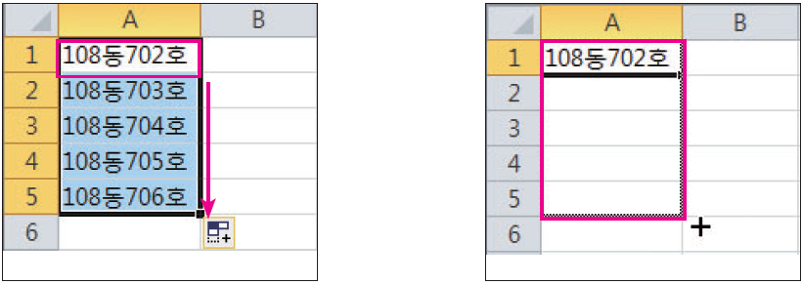
05. 자동 채우기 핸들
일정한 규칙에 따라 변화하는 연속 데이터 입력
숫자 데이터를 1씩 자동으로 증가시키고자 한다면 키를 누른 다음 채우기 핸들을 드래그
문자와 숫자가 혼합된 데이터는 연속 데이터로 취급하여 포함된 숫자를 증가시키면서 채움
숫자가 여러 개 나올 경우 맨 뒤에 있는 숫자만 증가
키를 누른 다음 드래그하면 셀의 내용이 복사

Slide 26
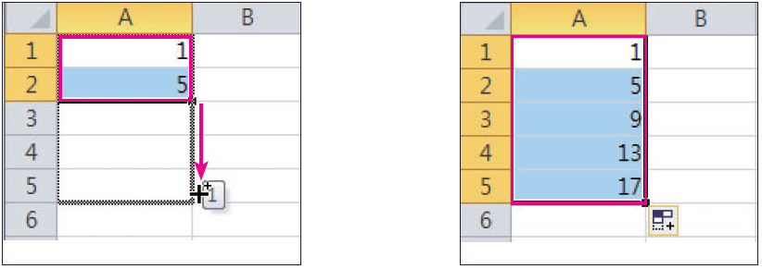
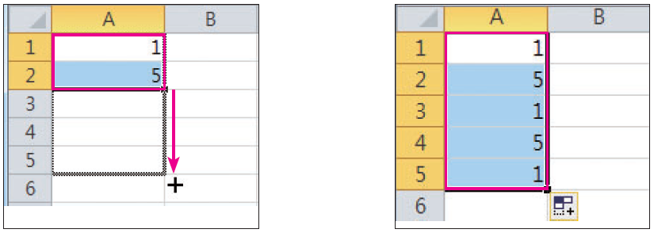
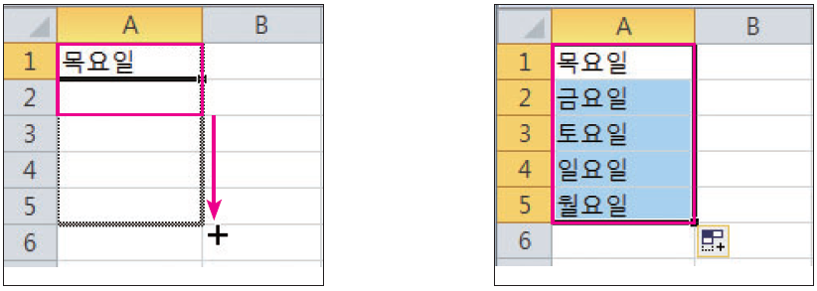
05. 자동 채우기 핸들
일정한 규칙에 따라 변화하는 연속 데이터 입력
특정 간격을 가진 숫자를 자동 채우기 하면 간격만큼씩 증가되면서 채움
키를 누른 다음 드래그하면 셀의 내용이 복사
사용자 지정 목록에 등록되어 있는 문자일 경우 특정 문자가 반복해서 채움

Slide 27

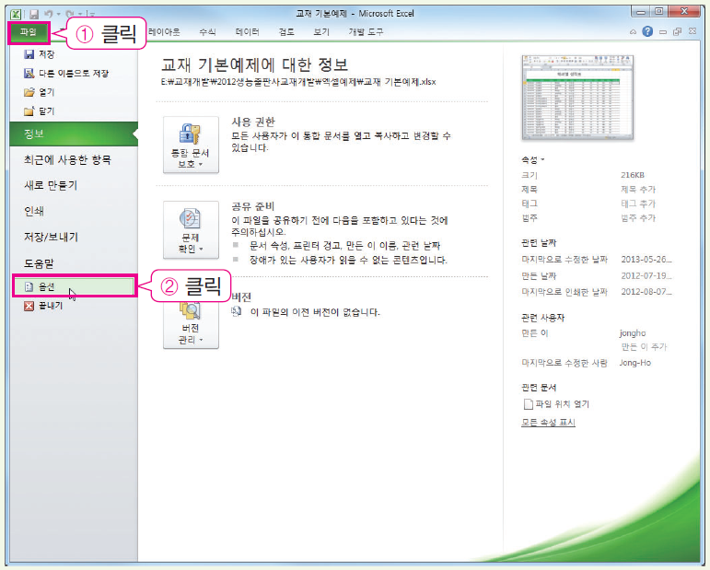
05. 자동 채우기 핸들
테이블의 ‘시험장소’ 열에 ‘제1강의실~제4강의실’이 자동으로 입력되도록 사용자 지정목록에 등록시키고 자동 채우기를 해 보자.
자동으로 입력된 ‘제1강의실~제4강의실’을 사용자 지정목록에 등록시키기 위해
① [파일]을 클릭한 다음
② [옵션]을 클릭

Slide 28
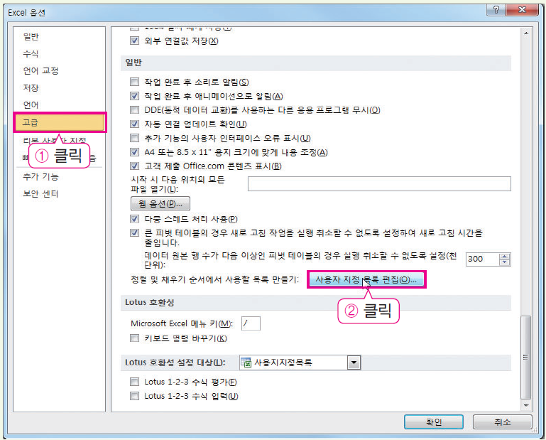
05. 자동 채우기 핸들
테이블의 ‘시험장소’ 열에 ‘제1강의실~제4강의실’이 자동으로 입력되도록 사용자 지정목록에 등록시키고 자동 채우기를 해 보자.
「Excel 옵션」 대화상자에서
① [고급]- ② [사용자 지정 목록
편집]을 클릭

Slide 29
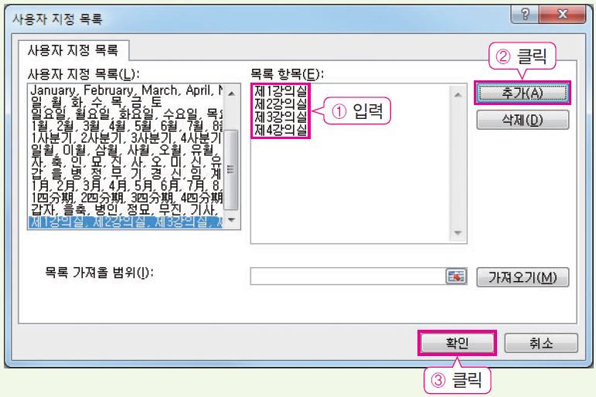
05. 자동 채우기 핸들
테이블의 ‘시험장소’ 열에 ‘제1강의실~제4강의실’이 자동으로 입력되도록 사용자 지정목록에 등록시키고 자동 채우기를 해 보자.
「사용자 지정 목록」 대화상자에서
① [목록 항목]에 ‘제1강의실, 제2
강의실, 제3강의실, 제4강의실’
을 입력하고,
② [추가]를 누른 다음
③ [확인]을 클릭

Slide 30
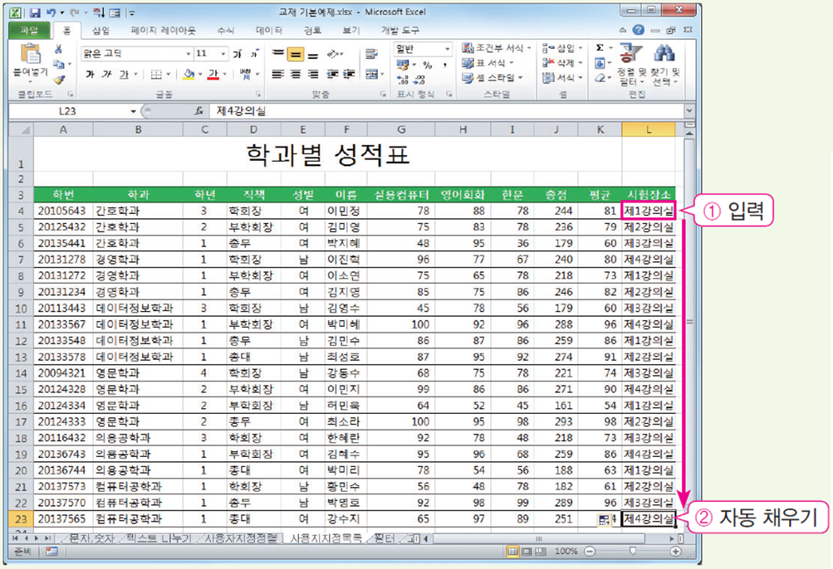
05. 자동 채우기 핸들
테이블의 ‘시험장소’ 열에 ‘제1강의실~제4강의실’이 자동으로 입력되도록 사용자 지정목록에 등록시키고 자동 채우기를 해 보자.
① L4셀에 ‘제1강의실’을 입력하고,
② 자동 채우기

Slide 31
06. 워크시트 관리
Worksheet
엑셀의 데이터 입력과 처리 단위인 셀이 모여서 이루어진 하나의 작은 공간
기본적으로 3개의 워크시트가 제공
필요에 따라 추가하거나 삭제할 수 있고 이동이나 복사가능

Slide 32
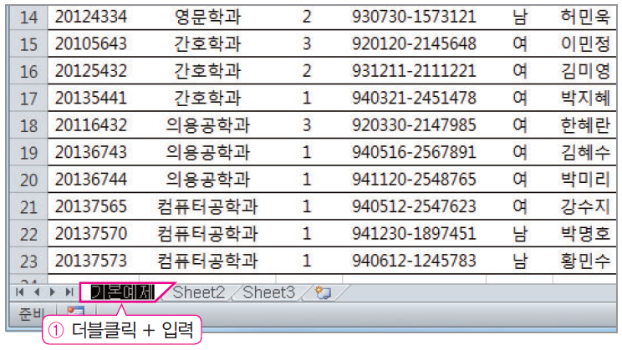
06. 워크시트 관리
워크시트 이름 바꾸기
첫 번째 방법
이름을 변경하려는 시트의 탭을
더블 클릭해서 변경

Slide 33
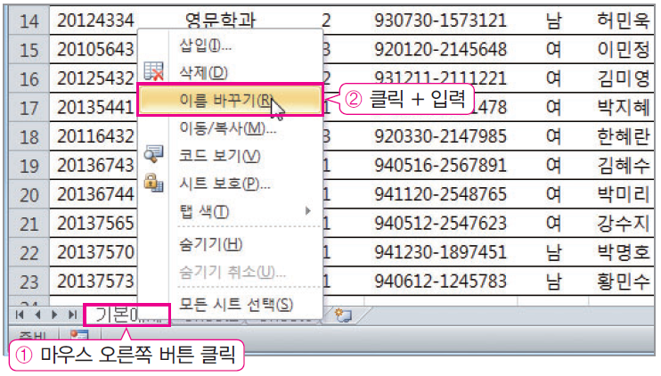
06. 워크시트 관리
워크시트 이름 바꾸기
두 번째 방법: 바로가기 메뉴 이용
① 시트에서 마우스 오른쪽 버튼을
클릭
② 팝업 메뉴의 [이름 바꾸기]를 선
택하면 시트 탭의 이름 부분이
블록 지정되면서 이름을 변경할
수 있는 상태가 되고 이때 이름
변경

Slide 34
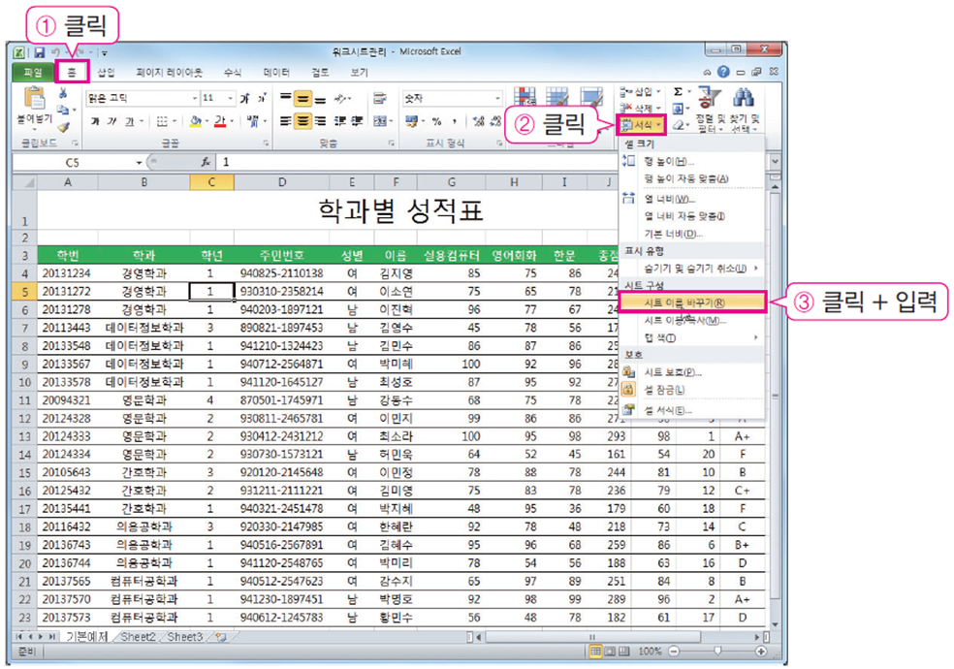
06. 워크시트 관리
워크시트 이름 바꾸기
세 번째 방법: 리본 메뉴 이용
[홈] 탭의 [셀] 그룹에서
[서식] - ③[시트 이름 바꾸기]를 선택하여 시트 이름을 변경

Slide 35
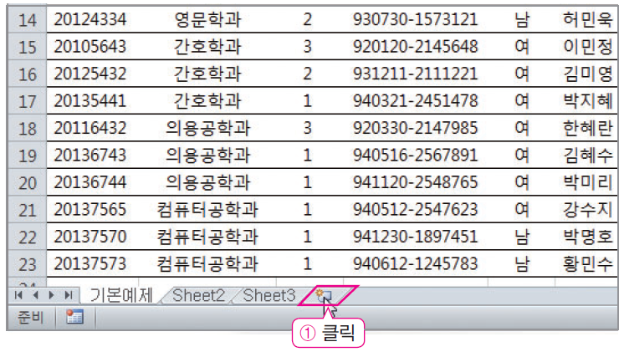
06. 워크시트 관리
새로운 워크시트 삽입하기
엑셀이 기본 제공하는 3개의 워크시트 외에 추가로 워크시트가 필요하다면 필요한 만큼 추가 가능
워크시트를 삽입하는 가장 간편한 방법은 [워크시트 삽입 ]을 이용
[sheet3]의 옆에 있는 ① [워크시트 삽입 ]을 클릭

Slide 36
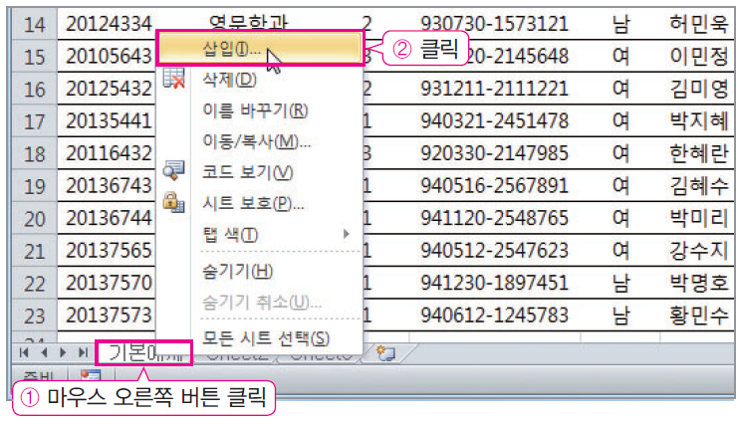
06. 워크시트 관리
새로운 워크시트 삽입하기
시트에서
① 마우스 오른쪽 버튼을 누르고
② [삽입]을 클릭
※ 엑셀에서의 워크시트 삽입은 클
릭한 워크시트 앞에 새로운 워크
시트가 삽입된다.

Slide 37
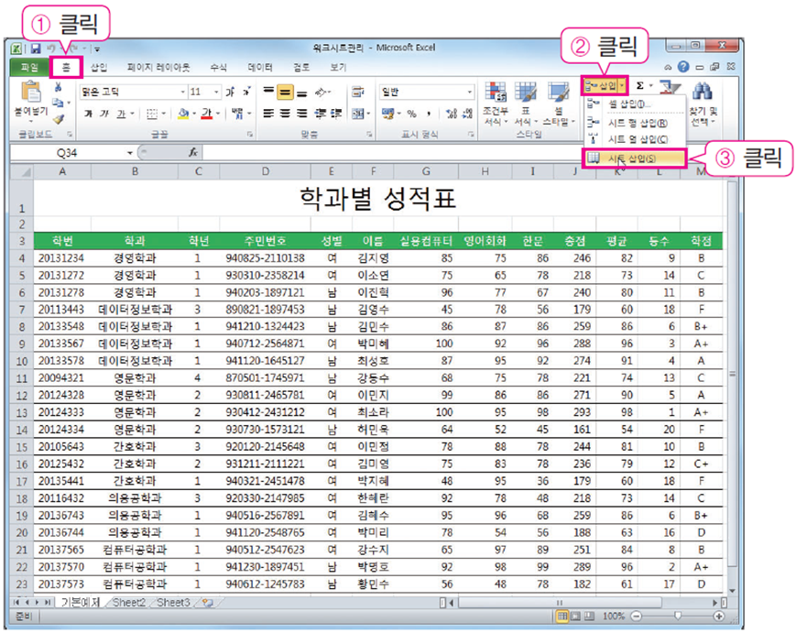
새로운 워크시트 삽입하기
①[홈] 탭의 [셀] 그룹에서
②[삽입] - ③[시트 삽입]을 클릭

Slide 38
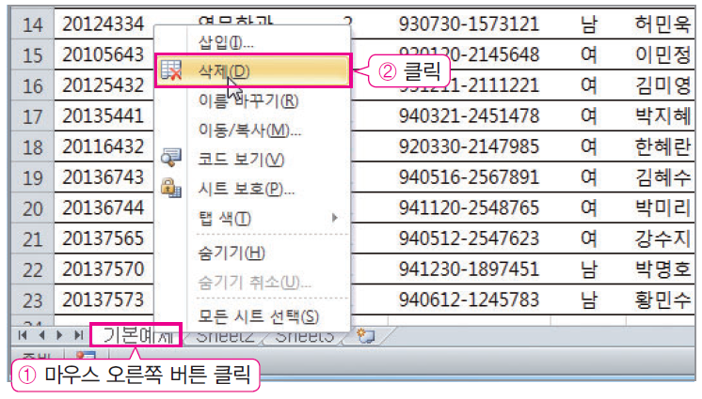
06. 워크시트 관리
필요 없는 워크시트 삭제하기
①시트에서 마우스 오른쪽 버튼을 누르고
②[삭제]를 클릭

Slide 39
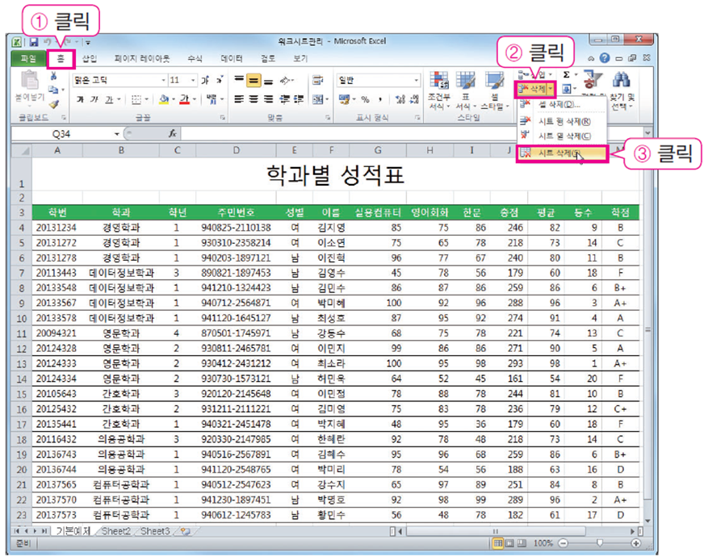
필요 없는 워크시트 삭제하기
①[홈] 탭의 [셀] 그룹에서
②[삭제] - ③ [시트 삭제]를 클릭

Slide 40
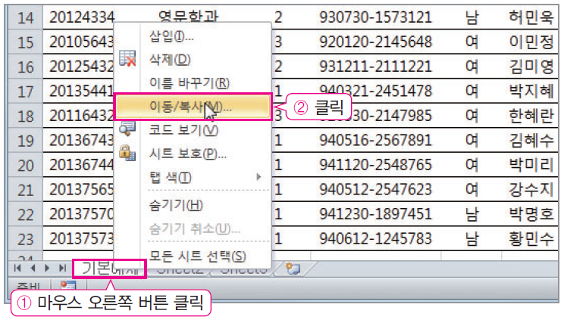
06. 워크시트 관리
워크시트 이동하기와 복사하기
[이동/복사] 메뉴를 이용해서 워크시트를 원하는 위치로 이동할 때
①이동하고자 하는 워크시트 탭에서 마우스 오른쪽 버튼을 누르고
②[이동/복사]를 클릭

Slide 41
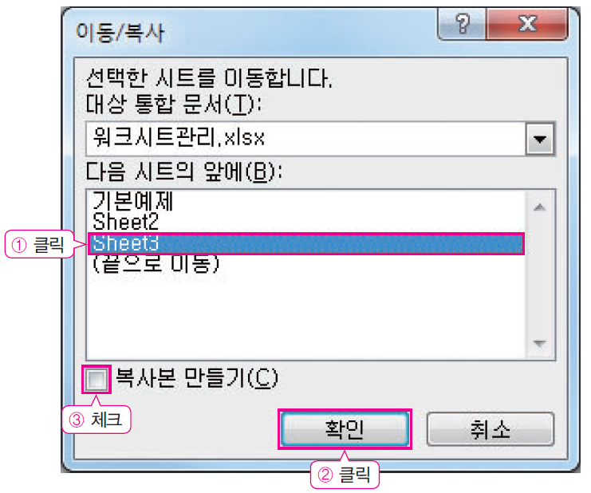
06. 워크시트 관리
워크시트 이동하기와 복사하기
①「이동/복사」 대화상자에서 시
트를 이동할 위치를 클릭하고,
②[확인] 클릭
③복사할 때는 「이동/복사」 대화
상자에서 화면 하단의 [복사본 만
들기]를 체크
※ 엑셀에서 워크시트의 이동/복사
시에는 항상 클릭한 시트 앞에 삽
입된다.
예) Sheet2와 Sheet3 사이에 시트
를 이동시키려면 Sheet3을 클릭
하고 [확인]을 클릭

Slide 42
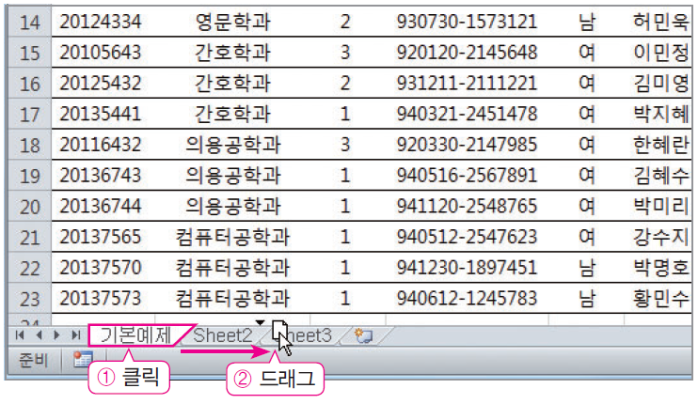
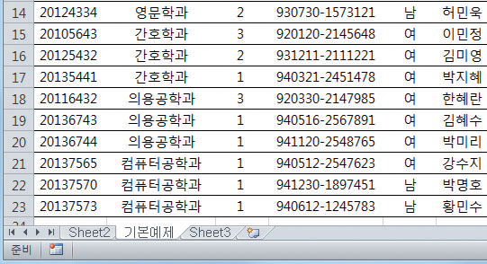
워크시트 이동하기와 복사하기
마우스 드래그를 이용해서 워크시트를 원하는 위치로 이동할 때는
①이동하고자 하는 워크시트 탭 클릭
②원하는 위치로 드래그
※ 복사하고자 할 때에는 키를
누른 상태에서 드래그
그림과 같이 워크시트가 이동된다.

Slide 43
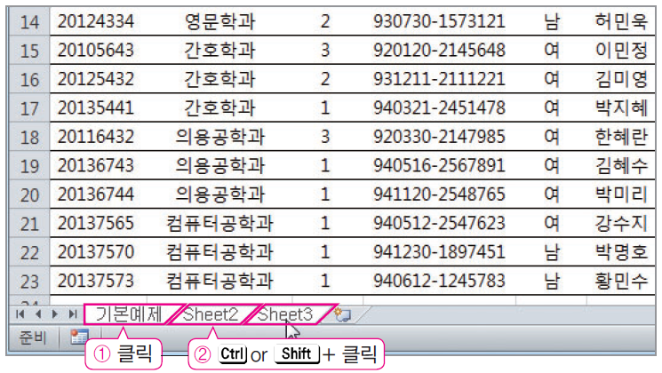

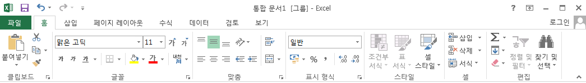
06. 워크시트 관리
여러 워크시트 그룹화 하기
① 하나의 시트를 클릭한 후,
② 그 다음 시트를 선택할 때는
또는 키를 누른 상태에서
클릭
※ 제목 표시줄 부분에 문서 제목 옆
에 [그룹]이라는 글자가 표시

Slide 44
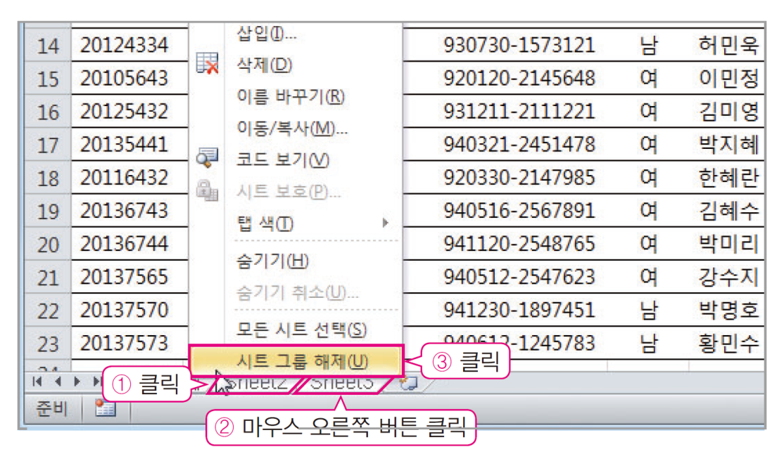
06. 워크시트 관리
그룹화된 시트 해제
①첫 번째 시트 외에 하나의 시트를 클릭
②시트 탭에서 마우스 오른쪽 버튼을 눌러 표시된 팝업 메뉴에서
③[시트 그룹 해제]를 클릭

Slide 45
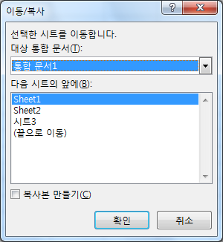
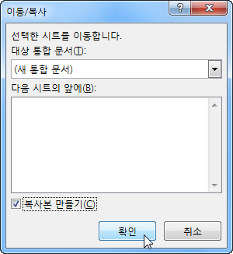
하나의 시트만 다른 통합문서로 복사하기
리본 메뉴 이용
①복사할 시트의 시트 탭에서 오른쪽 버튼 클릭- [이동/복사] 선택
②[이동/복사]대화 상자에서 [(새 통합문서)] 선택 후 [복사본 만들기]

Slide 46
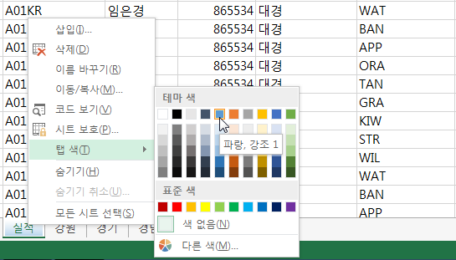
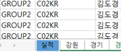
시트 탭 색 지정하기
시트의 성격에 따라 카테고리 별로 색 지정가능
①시트 탭에서 마우스 오른쪽 버튼을 클릭한 후 [탭 색]에서 원하는 색 선택

Slide 47
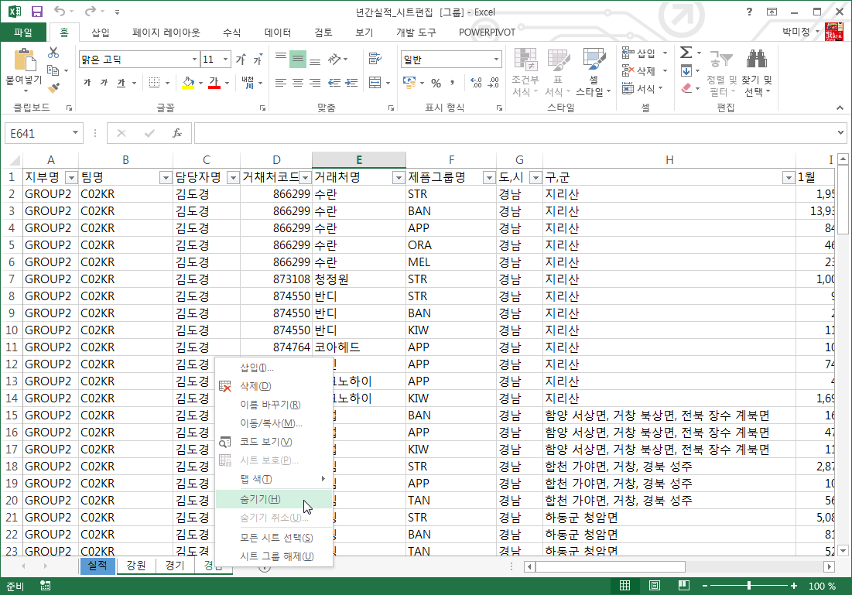
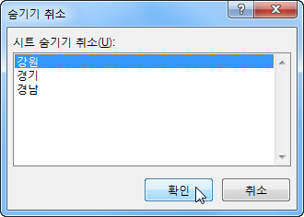
시트 숨기기 및 취소하기
여러 시트 숨기기
①Shift 키로 여러 시트를 선택한 후 오른쪽 마우스 클릭- [숨기기]선택
시트 숨기기 취소
①시트 탭에서 오른쪽 마우스 클릭 - [숨기기 취소] 선택
②대화상자에서 원하는 시트 선택

Slide 48

특정 셀을 제외하고 워크시트 보호하기
입력할 셀을 제외한 모든 셀의 편집 및 선택을 제한 할 수 있음
①
②[홈]탭- [셀]그룹- [서식]에서 [시트 보호] 선택

Slide 49


특정 셀을 제외하고 워크시트 보호하기
입력할 셀을 제외한 모든 셀의 편집 및 선택을 제한 할 수 있음
①입력 범위 셀 잠금 해제
②[홈]탭- [셀]그룹- [서식]에서 [시트 보호] 선택

Slide 50


특정 셀을 제외하고 워크시트 보호하기
특정 셀의 수식 숨기기 – 워크시트 보호하기 설정해야 함
①숨기고 싶은 셀 범위 지정 후, [셀 서식]에서 [숨김] 선택
-잠금: 보호된 워크시트 셀을 편집할 수 없도록 하는 옵션
-숨김: 보호된 워크시트 셀 수식을 안 보이게 하는 옵션
②[홈]탭- [셀]그룹- [서식]에서 [시트 보호] 선택
[숨김 선택한 결과]
[숨김 선택하지 않은 결과]

Slide 51
07. 행•열 관리
열 너비, 행 높이 조절하기
엑셀을 시작하거나 새 통합 문서를 열면 열의 너비와 행의 높이가 일정한 크기로 정해진 문서가 나타남.
데이터의 길이에 따라 열 너비와 행 높이 조절 가능
‘학과별 성적표’ 테이블의 열 너비를 데이터 내용에 맞게 조절해 보자.

Slide 52

07. 행•열 관리 -동일
열 너비, 행 높이 조절하기
하나의 열 너비를 조절하고자 한다면
① 너비를 조절하고자 하는 열의 경계
선을 클릭한 다음 원하는 넓이만큼
드래그
② 너비 조절을 하고자 하는 열 이름
을 클릭한 다음 마우스 오른쪽 버
튼을 눌러
③ [열 너비] 메뉴를 선택한 다음
④ 원하는 열 너비를 직접 입력하고
⑤ [확인]을 클릭

Slide 53
열 너비, 행 높이 조절하기
하나의 열 너비를 조절
①너비를 조절하고자 하는 열의 경계선을 클릭한 다음 원하는 넓이만큼 드래그
②너비 조절을 하고자 하는 열 이름을 클릭한 다음 마우스 오른쪽 버튼을 눌러
③[열 너비] 메뉴를 선택한 다음
④원하는 열 너비를 직접 입력하고
⑤[확인]을 클릭

Slide 54

07. 행•열 관리
열 너비, 행 높이 조절하기
여러 셀의 열 너비를 글자의 길이에 맞게 자동으로 조절하고 싶을 때는
①열 이름을 마우스로 드래그
②임의의 열과 열 사이 경계선을
더블 클릭
※행 높이 조절도 동일한 방법으로
실행

Slide 55

07. 행•열 관리
행•열 삽입/삭제
F열과 G열 사이에 새로운 열을 삽입하고자 할 때는
①G열을 클릭한 다음 마우스 오른쪽
버튼을 누르고
②[삽입]을 클릭

Slide 56

07. 행•열 관리
행•열 삽입/삭제
F열과 G열 사이에 2개의 열을 삽입하고자 할 때에는
① G, H열을 드래그한 다음 마우스
오른쪽 버튼을 누르고,
② [삽입]을 클릭

Slide 57

07. 행•열 관리
행•열 삽입/삭제
F열과 G열, G열과 H열, H열과 I열 사이에 각각 한 열을 삽입하고자 할 때에는
① 키를 누른 상태에서 G열, H
열, I열을 각각 클릭한 다음 마우
스 오른쪽 버튼을 누르고,
②[삽입]을 클릭

Slide 58

07. 행•열 관리
행•열 삽입/삭제
열을 삭제할 때는
① 삭제할 열을 클릭하거나 드래그
해서 선택한 다음 마우스 오른쪽
버튼을 누르고
② [삭제]를 클릭

Slide 59


07. 행•열 관리
행•열 숨기기
C열 ‘학년’과 D열 ‘주민번호’ 열을 숨기고자 한다면
① 숨길 열을 드래그한 다음 마우스
오른쪽 버튼을 누르고
② [숨기기]를 클릭
※ 아래 그림에 보면 B열과 E열 사
이에 C열과 D열이 숨겨져 있음을
알 수 있다.
C,D열이 숨겨진

Slide 60

07. 행•열 관리
행•열 숨기기
숨겨진 행이나 열을 나타내고 싶으면
① 숨겨진 좌·우 열에 블록을 씌운
다음 마우스 오른쪽 버튼을 누른
다음
② [숨기기 취소]를 클릭

Slide 61


08. 따라해보기(엑셀 기본 시트 수 변경하기)
① [파일]탭의 ② [옵션]을 클릭
「 Excel 옵션」대화상자에서
③ [일반]을 클릭하고
④ [포함할 시트 수] 에서 원하는
시트 수를 입력

Slide 62

09. 연습문제
① ‘번호’는 자동 채우기를 이용해서 데이터를 입력하시오.
② 평가기준’은 자동 채우기와 사용자 지정 목록으로 채우기를 이용해서 데이터를 입력하시
오.
③ 나머지 데이터를 입력하시오.

